Slide 1
Отзыв на заявление
Президента Казахстана
Касым-Жомарт Токаев
Вчера, 31 марта 2020 года, Президент Казахстана Касым-Жомарт Токаев выступил с заявлением, где рассказал о дополнительных мерах, направленных на поддержку граждан и бизнеса в период режима чрезвычайного положения, введенного на территории страны в связи с пандемией коронавируса.

Slide 2
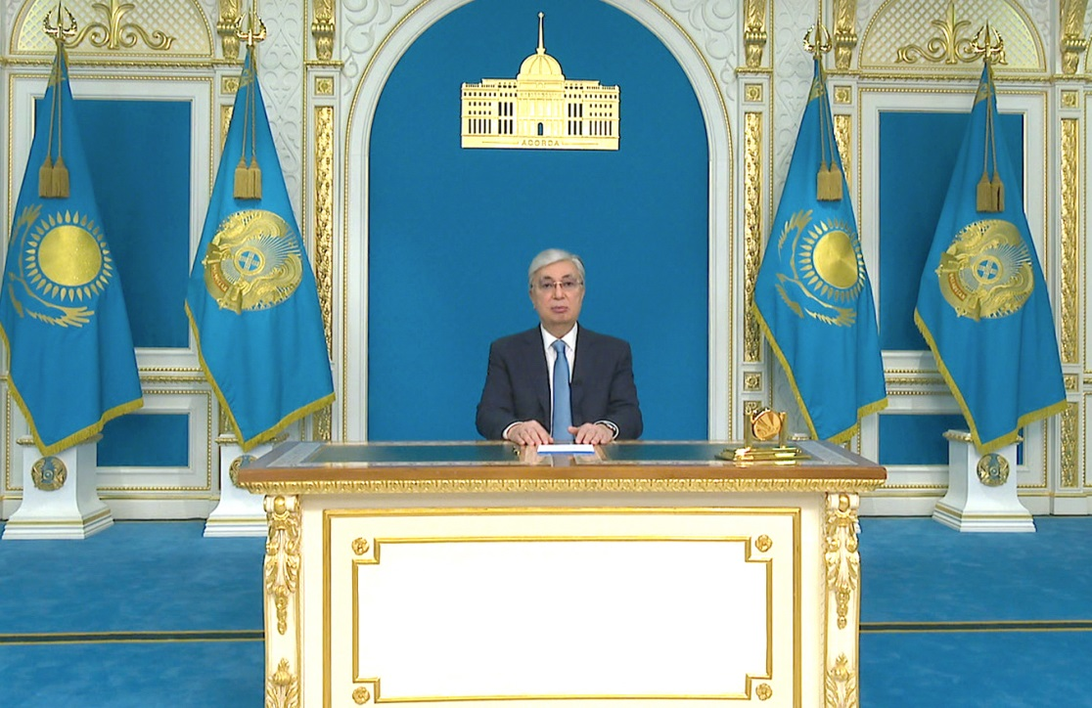
В своем выступлении он выразил слова поддержки гражданам, находящимся на карантине, отметив, что единство и сплоченность общества придают нам сил и уверенности в том, что вместе мы преодолеем все трудности.

Slide 3
Мы, коллектив педагогов КГУ «СШИ №9» считаем, что его предложения по принятию антикризисных мер как раз кстати и необходимы. Они вселяют уверенность в будущее, оптимизм.
Наш Президент постоянно прилагает усилия к решению актуальных, сложных, быстро возникающих проблем в разных областях нашей жизни. А они на самом деле непростые. Пандемией коронавируса полыхает весь мир.
Президент усилил дальнейшую социальную защиту граждан. Он поручил проиндексировать пенсии и государственные пособия, перенесены сроки внедрения медицинского страхования. До 1 июля все казахстанцы независимо от статуса будут получать медицинскую помощь. Очень своевременным стало решение о получении бесплатных продуктовых наборов инвалидами и официально зарегистрированными безработными. Это очень актуально в данный момент для семей наших воспитанников, ведь многие из них имеют такой статус. И очень понравилось обращение к банкам, сейчас настала пора помочь и гражданам страны, народу в этой непростой ситуации.

Slide 4
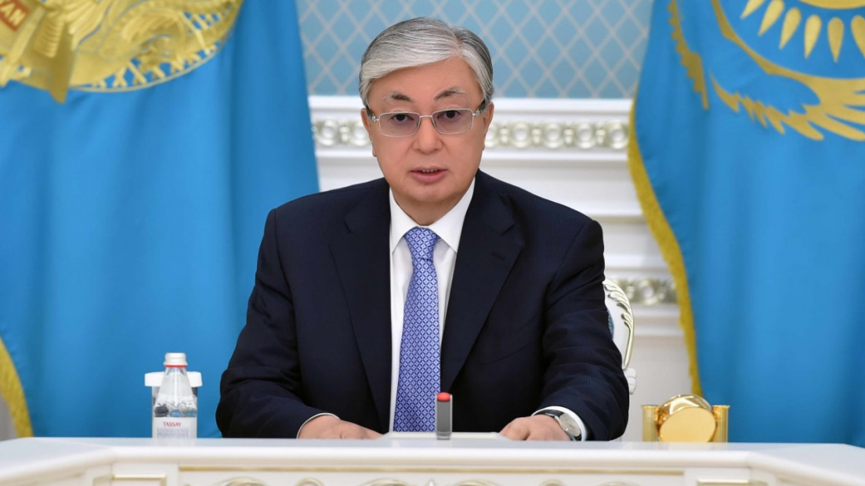
Еще раз хочется подчеркнуть, что нашим гражданам именно сейчас нужно внимание со стороны руководства страны, поддержка. И эту поддержку, в том числе и заболевшие наши граждане, получили через выступление Президента на телевидении.
Коллектив КГУ «СШИ №9»

